Slide 1
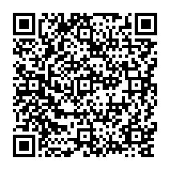
コラボメニューの ご提案
GOGOカレー
HP
×
名店の味をそのまま提供します！
ご依頼事項
①数量限定商品になります。数量については協議をお願い致します。
②売価設定について協議をさせていただきます。

